Slide 1








Slide 2



Skład konsorcjum
Eksperci
Prof. dr hab. Joanna Kulczycka, IGSMiE PAN, AGH
dr Agnieszka Nowaczek, IGSMiE PAN

Slide 3
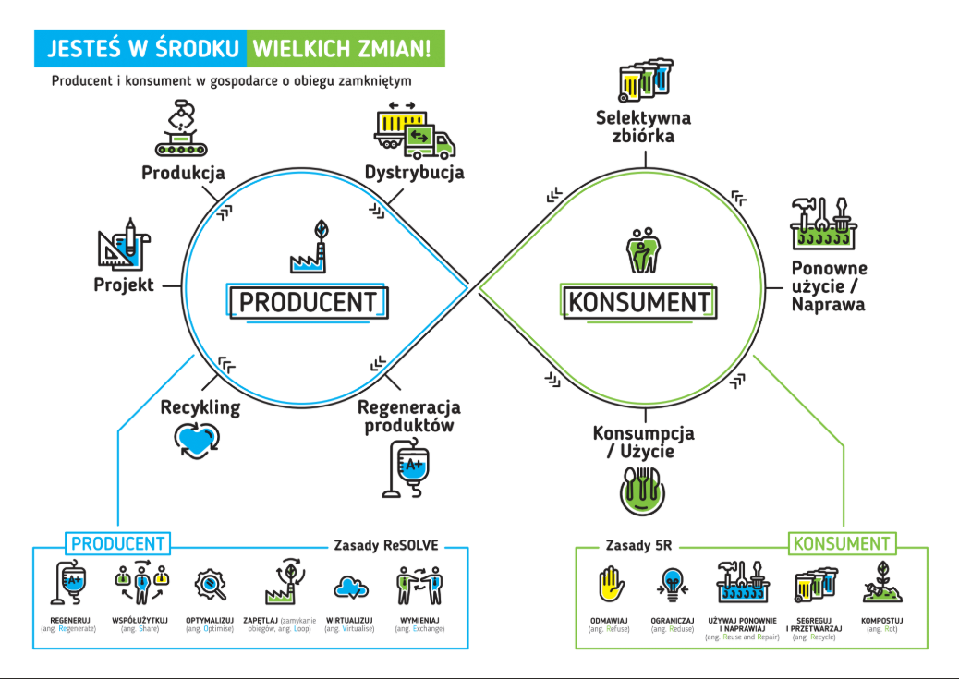
G
O
Z

Slide 4
Model ReSOLVE a nowe technologie w GOZ
Model ReSOLVE wskazuje 6 ścieżek wdrażania gospodarki o obiegu zamkniętym, które są bezpośrednio wspierane przez rozwój nowoczesnych technologii.
Powiązanie z technologiami:
Regenerate (Regeneracja) → OZE (fotowoltaika, biomasa), inteligentne systemy zarządzania energią, technologie odzysku surowców biologicznych
Share (Współdzielenie) → platformy cyfrowe i aplikacje (sharing economy), systemy monitorowania użytkowania produktów
Optimise (Optymalizacja) → IoT, sztuczna inteligencja, Big Data – zwiększenie efektywności produkcji i ograniczenie strat
Loop (Zapętlenie) → zaawansowany recykling, technologie sortowania (np. optyczne), recykling chemiczny, remanufacturing
Virtualise (Wirtualizacja) → cyfryzacja usług, chmura, modele „produkt jako usługa” (Product-as-a-Service)
Exchange (Wymiana) → nowe materiały (biomateriały, kompozyty), druk 3D, technologie niskoemisyjne
Nowe technologie stanowią kluczowy czynnik umożliwiający wdrażanie modelu ReSOLVE i przyspieszający transformację w kierunku gospodarki cyrkularnej.
Źródło: https://gozwpraktyce.pl/slownik/resolve/

Slide 5
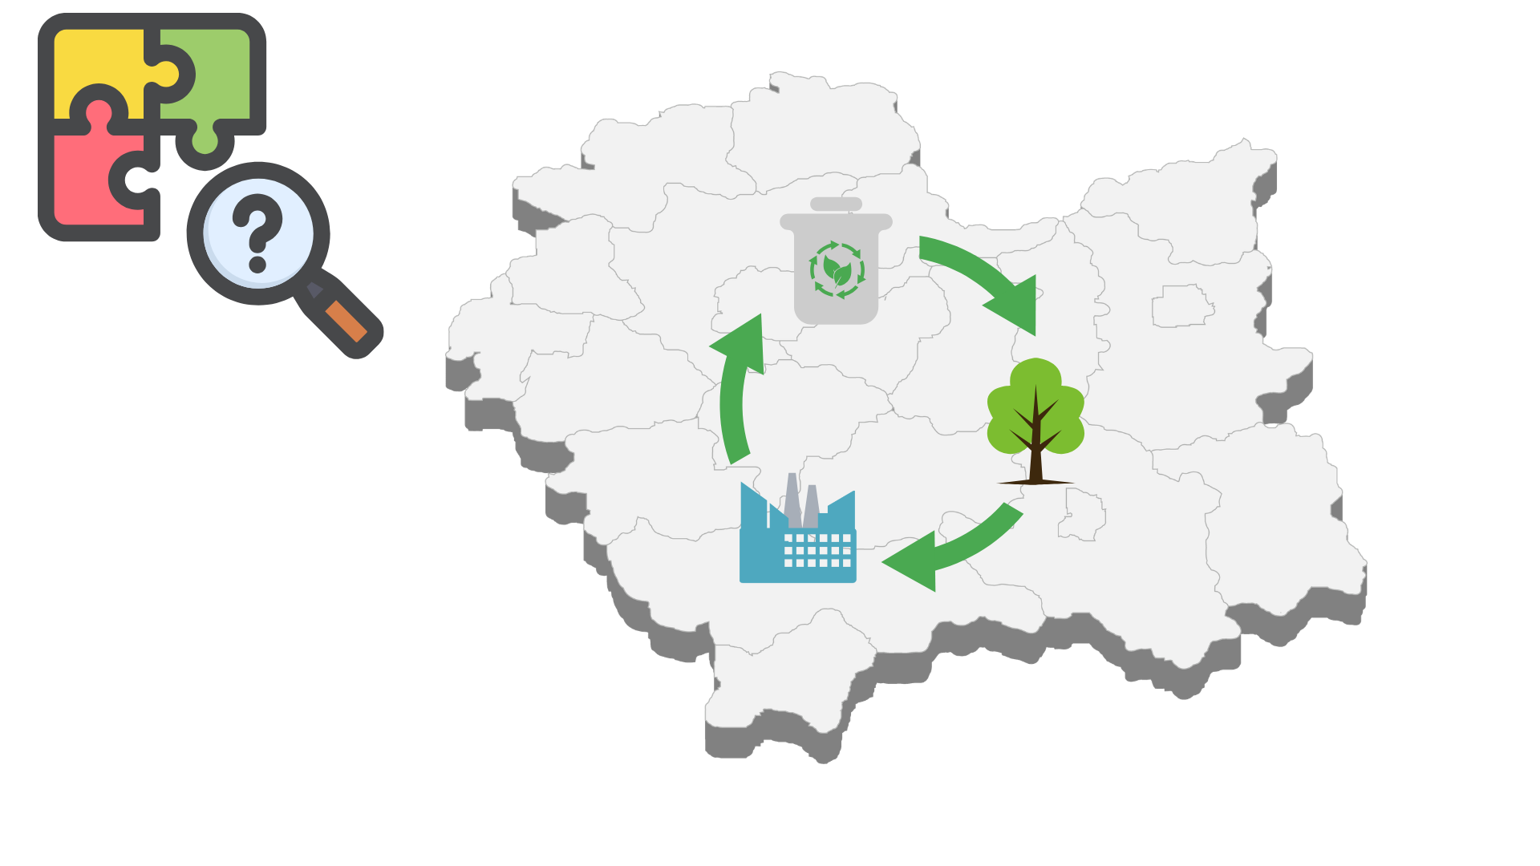
Małopolska – GOZ Lider Małopolski / FEnIKS / MCP
Potencjał regionu
1. miejsce w Polsce pod względem udziału absolwentów kierunków technicznych i przyrodniczych – 39,4%
wysoki poziom odzysku odpadów przemysłowych – 55,5% (powyżej średniej krajowej)
duże możliwości rozwoju innowacji i ekoprojektowania produktów
znaczące ponowne wykorzystanie ścieków przemysłowych w skali kraju
„GOZ Lider Małopolski 2025”
promocja przedsiębiorstw wdrażających GOZ,
współdzielenie zasobów („sharing economy”),
„produkt jako usługa”,
wykorzystanie materiałów z recyklingu,
naprawa, regeneracja i upcykling,
zamknięte obiegi materiałów i wody,
dematerializacja usług i cyfryzacja procesów,
wsparcie ekoinnowacji i zielonych modeli biznesowych.

Slide 6
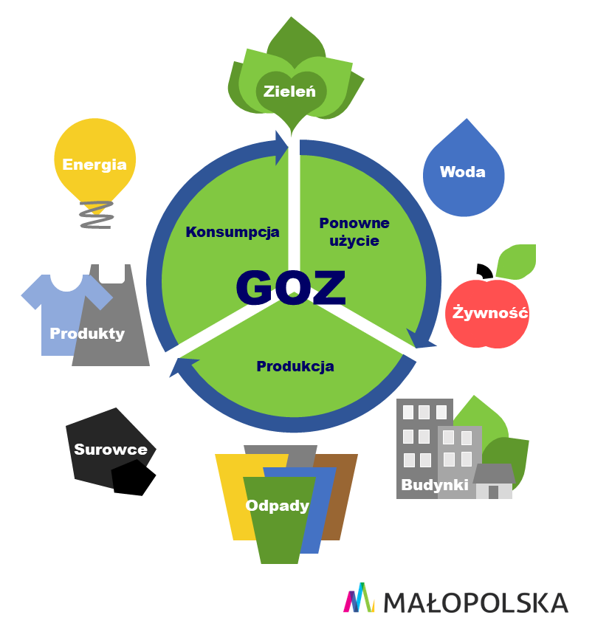
Konkursy i inicjatywy wspierające GOZ w Polsce
Polska Wschodnia – FEPW / PARP „MODELE GOZ”
Fundusze Europejskie dla Polski Wschodniej (FEPW)
opracowanie modelu biznesowego GOZ-transformacji,
wdrażanie gospodarki obiegu zamkniętego w MŚP,
inwestycje w technologie ograniczające odpady i zużycie surowców,
zakup maszyn, OZE, oprogramowania i licencji,
doradztwo, szkolenia i działania promujące GOZ,
dofinansowanie nawet do 3,5 mln zł.
Województwa objęte wsparciem:
Województwo Lubelskie
Województwo Podkarpackie
Województwo Podlaskie
Województwo Świętokrzyskie
Województwo Warmińsko-Mazurskie
Województwo Mazowieckie (bez Warszawy i okolicznych powiatów).

Slide 7
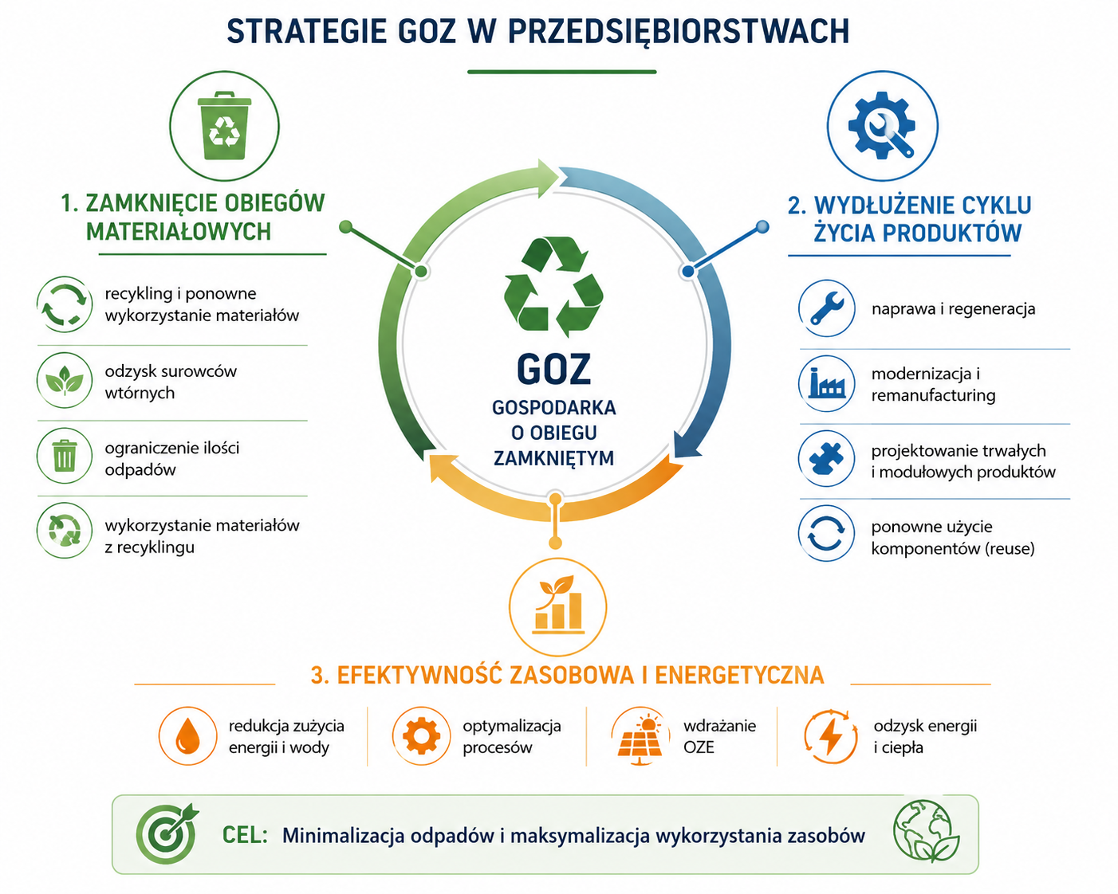
Strategie
GOZ

Slide 8
Nowoczesne modele GOZ i efekty wdrożeń
Obszar | Działania / rozwiązania | Efekty wdrożenia
💻 BIM i cyfrowe modelowanie | planowanie cyklu życia produktów i inwestycji, analiza materiałów i energii, projektowanie pod demontaż i reuse | ograniczenie strat materiałowych, lepsza efektywność procesów, możliwość ponownego wykorzystania komponentów
📡 IoT i monitoring zasobów | inteligentne czujniki energii, wody i odpadów, monitoring procesów w czasie rzeczywistym | redukcja strat, szybsze wykrywanie awarii, optymalizacja zużycia zasobów
🧾 Cyfrowe paszporty materiałowe | identyfikacja składu materiałów i komponentów, cyfrowa ewidencja produktów | łatwiejszy odzysk i recykling, większa transparentność łańcucha dostaw
🤖 Automatyzacja i analiza danych | AI, analiza danych środowiskowych, raportowanie ESG, optymalizacja logistyki | zmniejszenie kosztów operacyjnych, lepsze zarządzanie zasobami, wsparcie decyzji strategicznych
🔄 Product-as-a-Service | produkt oferowany jako usługa, serwis i odzysk po stronie producenta | wydłużenie cyklu życia produktów, ograniczenie odpadów
🤝 Sharing economy | współdzielenie maszyn, sprzętu i infrastruktury | wyższe wykorzystanie zasobów, zmniejszenie kosztów inwestycyjnych
🏭 Symbioza przemysłowa | wykorzystanie odpadów jednej firmy jako surowców dla innej | ograniczenie ilości odpadów, zwiększenie efektywności materiałowej
🚛 Lokalne łańcuchy dostaw | wykorzystanie lokalnych surowców wtórnych, skracanie transportu | redukcja emisji transportowych, większa odporność przedsiębiorstw

Slide 9
Czym dla Państwa jest GOZ?
1.
2.
3.
4.
5.
6.

Slide 10
Jak oceniacie Państwo stopień przygotowania instytucji do wdrożeń GOZ?
Czy posiadacie Państwo strategię GOZ?
1.
2.
3.
4.
5.
6.

Slide 11
Wewnętrzne | Mocne strony | Słabe strony
Wpływ zewnętrzny | Szanse | Zagrożenia

Slide 12
PRODUKTY- PROCESY-TECHNOLOGIE
Trendy rozwojowe w sektorze GOZ w perspektywie najbliższych 2-5 lat
1.
2.
3.
4.
5.
6.

Slide 13
PRODUKTY- PROCESY-TECHNOLOGIE
Trendy rozwojowe w sektorze GOZ w perspektywie najbliższych 2-5 lat
TREND | Potencjał dla jego rozwinięcia w regionie (1 bardzo słaby, 5 bardzo mocny) | Dostępność aparatury badawczej w regionie (1 bardzo słaba, 5 bardzo mocna)
1.
2.
3.
4.
5.
6.

Slide 14
Potencjał rozwoju perspektywicznych dla regionu technologii/produktów w obszarze GOZ
Technologia/produkt | Firmy zainteresowane jej/jego rozwojem | Uczelnie i inne podmioty sfery B+R zainteresowane jej/jego rozwojem | Stopień innowacji (1 - niski, 5 - bardzo wysoki)

Slide 15
Potencjał rozwoju perspektywicznych dla regionu technologii/produktów obszarze GOZ
Technologia/produkt | Grupy odbiorców technologii/produktu | Użytkownik końcowy | Geograficzny potencjał rynku (lokalny, regionalny. krajowy, międzynarodowy) | Wielkość potencjalnego rynku niski/średni/duży

Slide 16
Dobre praktyki, porażki i „lessons learnt”
1.
2.
3.
4.
5.
6.

Slide 17
Rekomendacje dotyczące instrumentów oraz form wsparcia rozwoju GOZ w Małopolsce
1.
2.
3.
4.
5.
6.

Slide 18

Projekt RM SLO PLUS Hub
Webinarium Social License to Operate (SLO) w europejskim sektorze surowców.
Szkolenie odbędzie się w 26 – 27 maja w godzinach 10.00-13.00 i dedykowane jest dla studentów, doktorantów i praktyków zajmujących się ESG, pozwoleniami czy zarządzaniem firmami, głównie z przemysłu surowcowego, w tym recyklingu.
https://link.webropolsurveys.com/EventParticipation/EventPublic/a704a442-32b6-4830-bcda-b4000705918b?displayId=Fin3642234

Slide 19



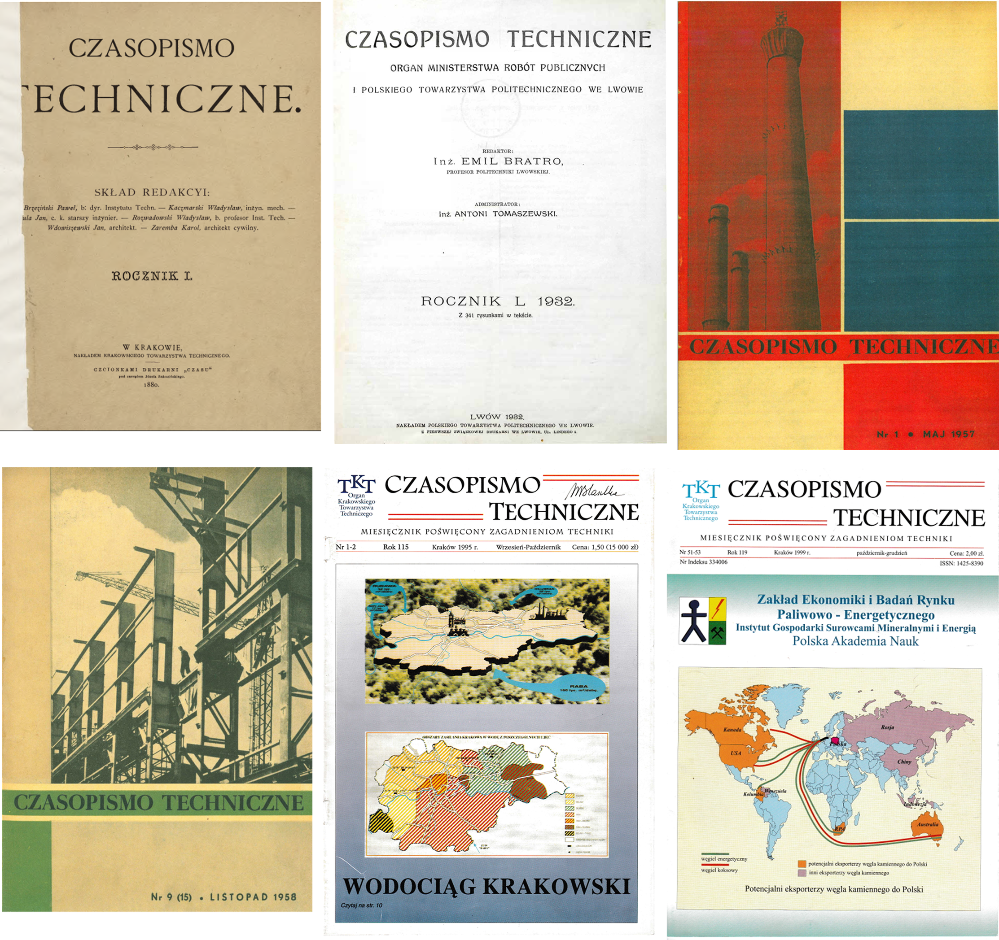
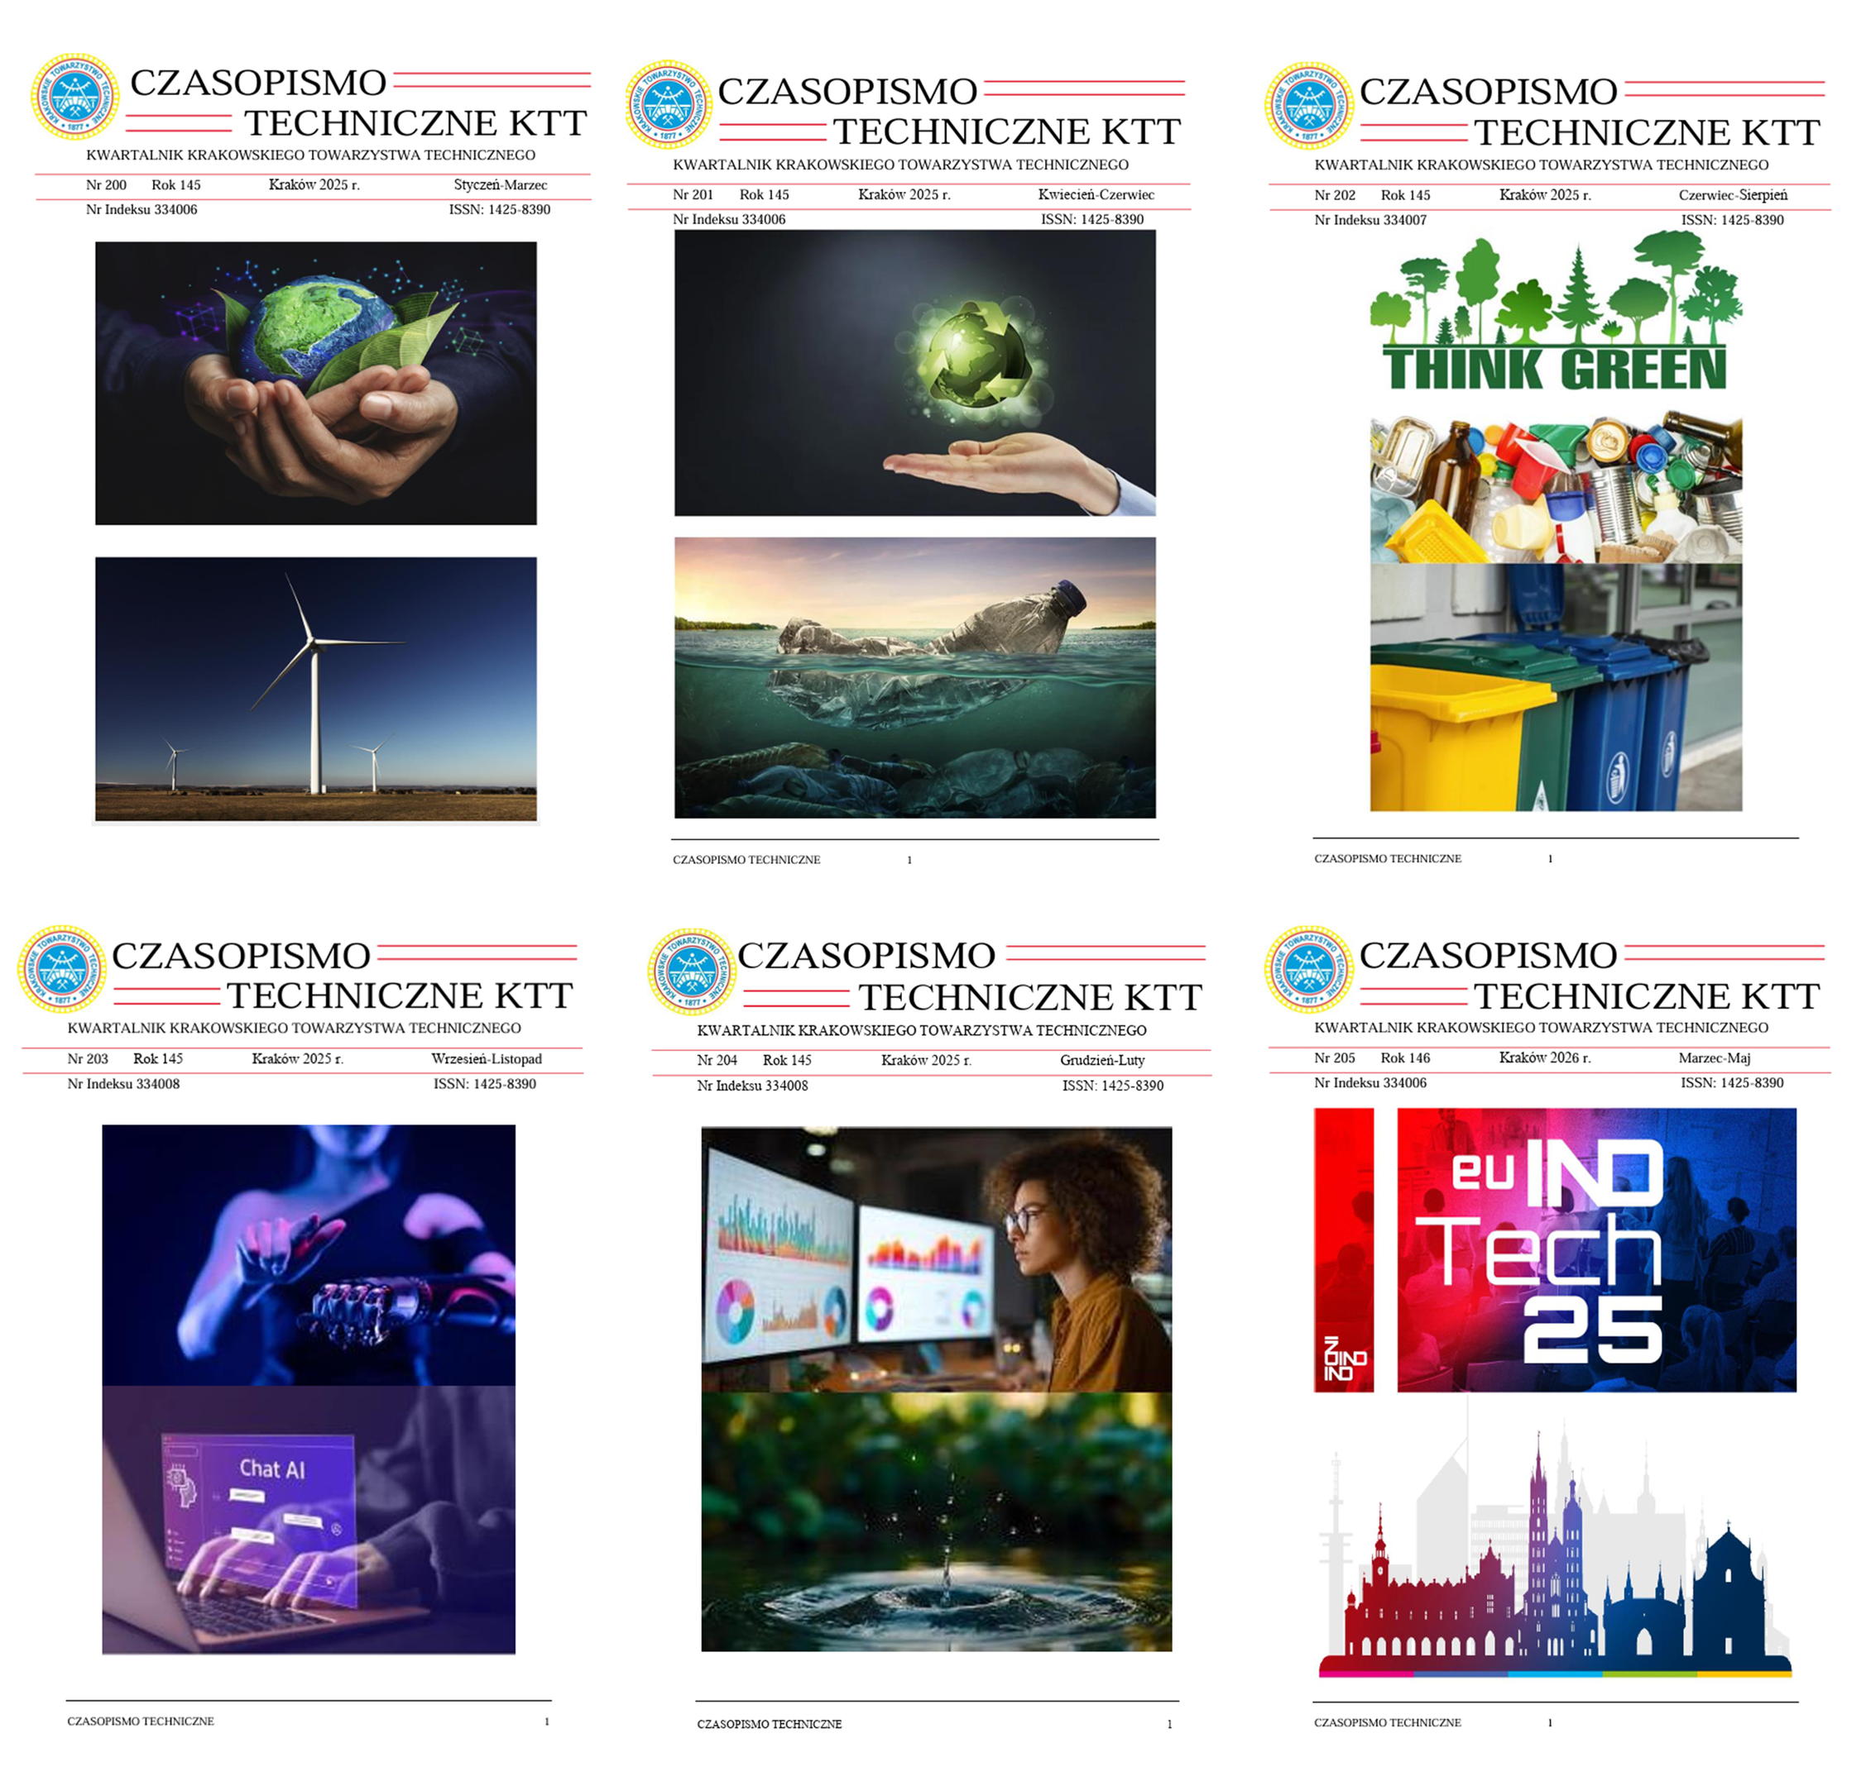
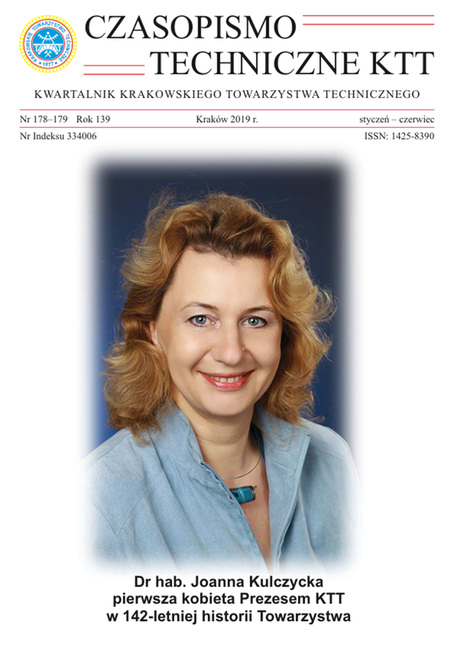
1880 - 1999
2000 - 2026

Slide 20
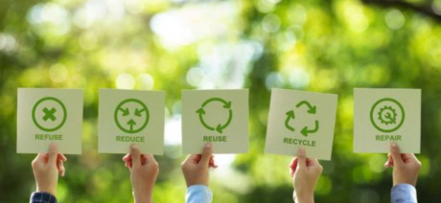

WARSZTATY SMART LAB
"GOZ, recykling i ponowne wykorzystanie materiałów w przemyśle"
Dziękujemy za dyskusje! Zapraszamy do współpracy w ramach platformy !!!!

